Slide 1
정 조

Slide 2
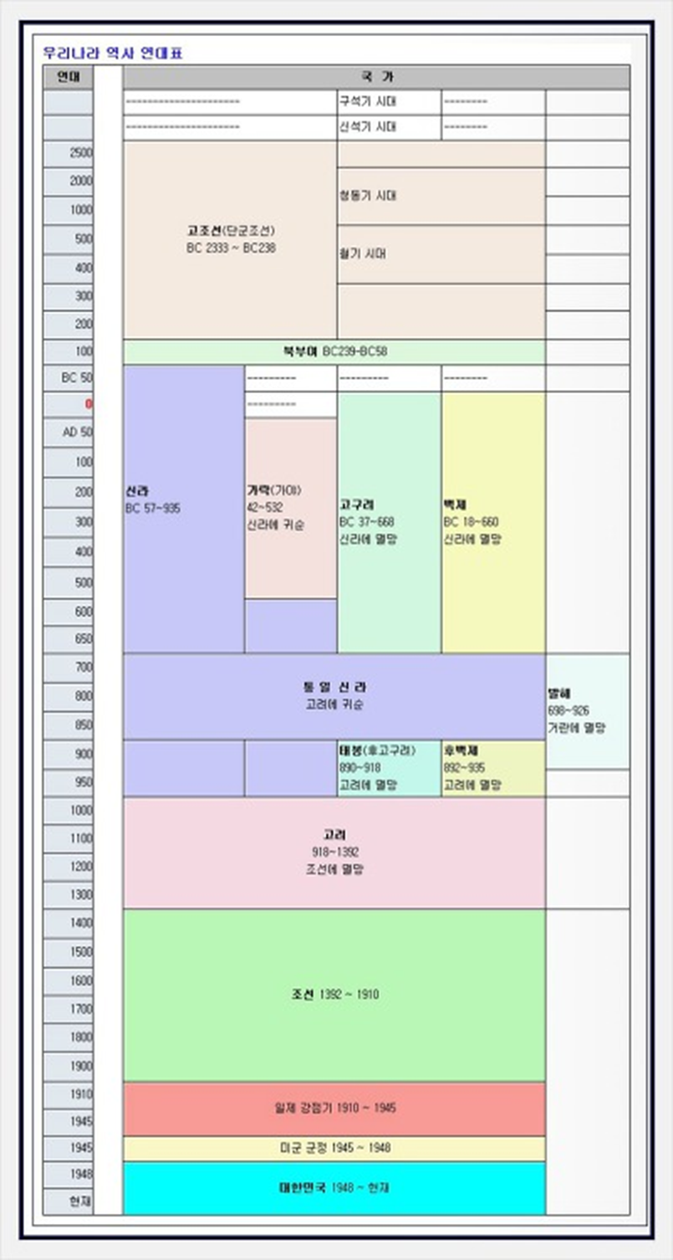
한국사 연표

Slide 3
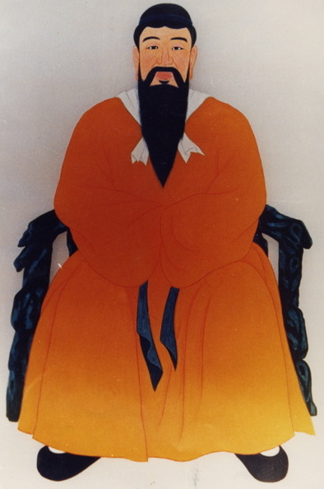
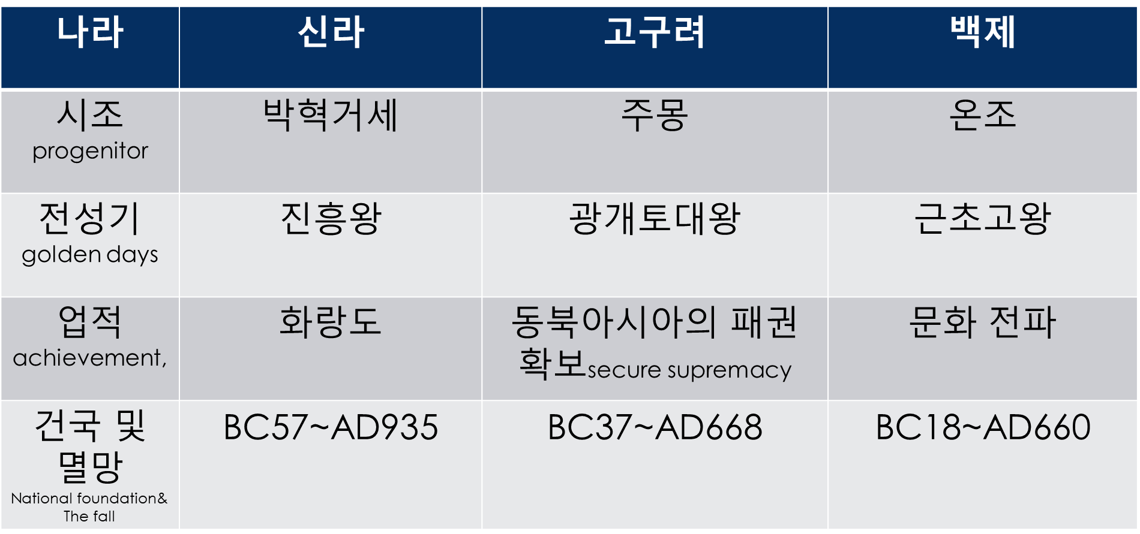
고조선과 삼국시대
고대국가
고조선 BC 2333 한반도 최초의 국가, 단국 건국
고대국가 성립과 발전: 부여, 백제, 고구려, 신라, 가야
삼국의 성립과 발전
단군

Slide 4
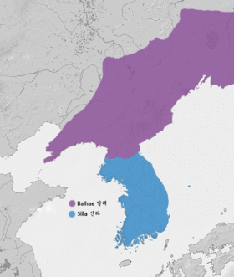
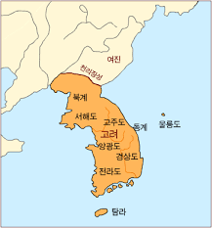
남북국 시대
통일 신라와 발해의 공존
신라와 당나라 연합(나당 연합)→백제멸망→고구려 멸망→당나라와 전쟁→통일 신라의 완성(AD 676년,문무왕)
발해(698-926) : 고구려의 후예, 대조영 건국,
한반도 북부와 만주 동부 및 연해주에 건국
통일 신라와 발해
고려
건국 : 왕건 ( 재위 918년-943년 )
고려의 1대왕, 왕권 강화, 민생 안정
문화재(불교의 영향) : 팔만대장경, 직지심체요절(금속활자), 고려 청자 등
고려

Slide 5
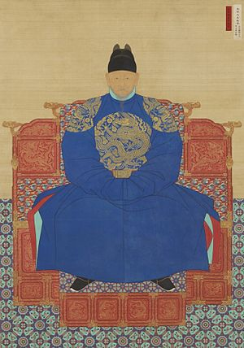
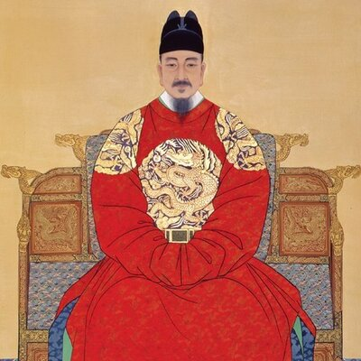
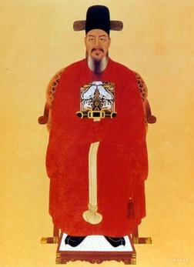
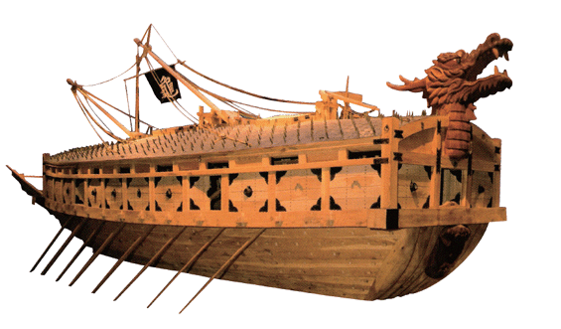
조선
조선 전기(1392~1592)-임진왜란을 기준으로 전기와 후기로 나뉨
태조 이성계: 조선을 건국한 조선의 첫번째 왕
세종대왕: 조선의 4대 왕, 한글(훈민정음)창제, 조선 최고의 성군
이순신: 임진왜란에서 거북선으로 큰 활약
임진왜란: 1592년 일본의 침략
병자호란: 1636년 청나라(중국)의 침략
태조
세종
거북선
이순신

Slide 6
조선시대 왕순서
1대 | 2대 | 3대 | 4대 | 5대 | 6대 | 7대 | 8대 | 9대
태조 | 정종 | 태종 | 세종 | 문종 | 단종 | 세조 | 예종 | 성종
10대 | 11대 | 12대 | 13대 | 14대 | 15대 | 16대 | 17대 | 18대
연산군 | 중종 | 인종 | 명종 | 선조 | 광해군 | 인조 | 효종 | 현종
19대 | 20대 | 21대 | 22대 | 23대 | 24대 | 25대 | 26대 | 27대
숙종 | 경종 | 영조 | 정조 | 순조 | 헌종 | 철종 | 고종 | 순종

Slide 7
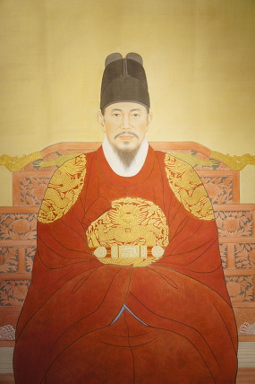
정조
조선의 22대 왕
조선 초기 세종대왕과 더불어
조선 후기 최고의 성군
“백성의 억울함이 없도록 하는 일이 곧 나라가 할 일이다”
정조

Slide 8
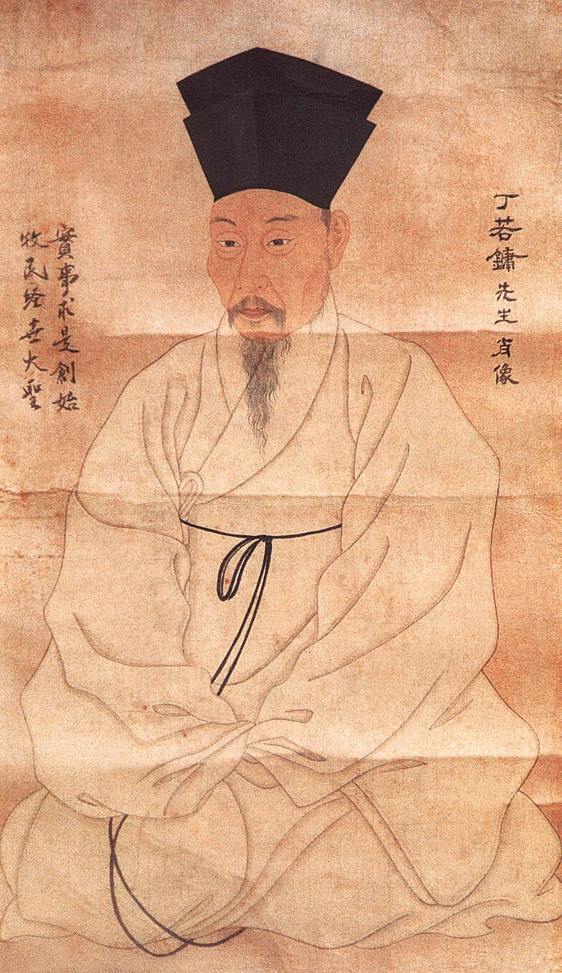
정약용
조선 최고의 실학자
수원화성의 설계를 담당
거중기(서양의 크레인과 비슷한 도구)를 만듦
정약용

Slide 9
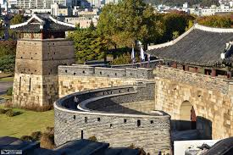
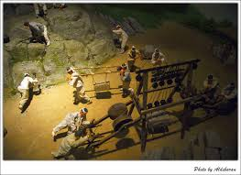
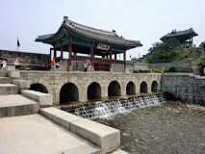
수원화성
(1997년 유네스코 세계문화유산)

Slide 10
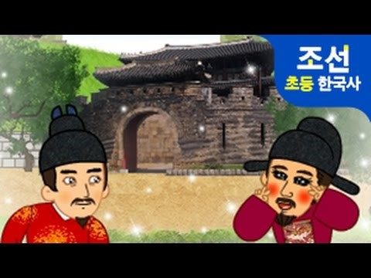
수원화성 (동영상)

Slide 11
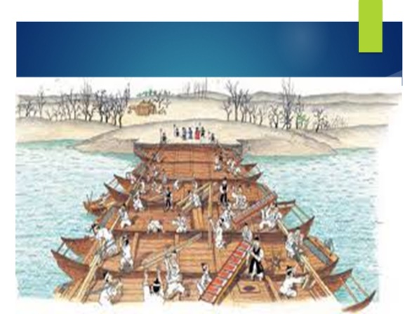
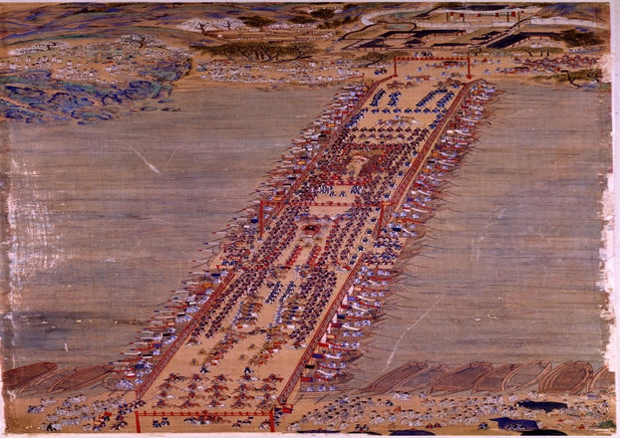
배다리
다리 만들기 전
다리 만들기 후

Slide 12

화성행궁 원행을묘정리의궤(동영상)

